Slide 1
King Saud University College of Science Department of Botany and Microbiology
Microbial interaction / MIC 345

Slide 2
King Saud University College of Science Department of Botany and Microbiology
مقدمه : الدرس الأول

Slide 3
MIC 345
Microbiology : علم الأحياء الدقيقة
هو العلم الذي يختص بدراسة الكائنات الحية الدقيقة (Microbes) التي بلغت من الصغر حجما لايمكن رؤيتها بوضوح بالعين المجردة
الكائنات الحية الدقيقة هي عبارة عن مخلوقات حية واسعة الانتشار في الطبيعة
خطر الميكروبات يكمن في صغرها وسرعة تكاثرها وانتشارها وقدرتها على التكيف والانتقاء

Slide 4
MIC 345
الأقسام الرئيسية للكائنات الحية الدقيقة
صنف العالم Whittakerهذه الكائنات إلى 5 ممالك وضعت في مجموعتين هما:
1ـ المجموعة الأولى الكائنات بدائية النواة Prokaryotes :
2ـ المجموعة الثانية الكائنات حقيقية النواة Eukaryotes :

Slide 5
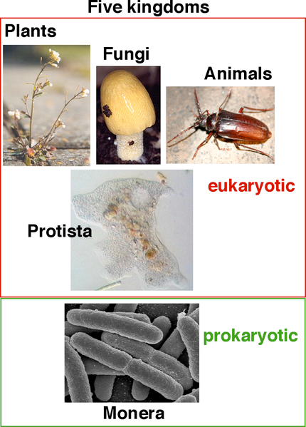
MIC 345

Slide 6
MIC 345
1ـ المجموعة الأولى Prokaryotes :
تكون من كائنات بدائية وحيدة الخلية او عديدة الخلايا وانويتنها DNA تحتوي على الحامض النووي
غير محاطة بغشاء نووي
وضعت هذه الكائنات في مملكة واحدة هي مملكة البدائيات

Slide 7
MIC 345
مملكة البدائياتKingdom of Monera :
تشتمل البكتريا والاكتيوميسيات والسيانوبكتيريا (ذات التغذية الضوئية الهوائية).

Slide 8
2ـ المجموعة الثانية Eukaryotes :
MIC 345
وهي الكائنات أما وحيدة الخلية او عديدة الخلايا تحتوي على انويه حقيقية
محاطة بغشاء نووي وتحتوي على خيوط كروماتينية ونويات وسائل نووي.
وتشتمل على 4 ممالك:

Slide 9
MIC 345
مملكة الطلائعيات Kingdom of Protista :
وتضم مجموعة من الكائنات الحية وحيدة الخلية أوأشكال مستعمرات Colonial forms الا انها حقيقية النواة وتختلف طريقة التغذية فيها من ضوئية او امتصاصية او ابتلاعية او من اتحاد طريقتين أو أكثر من الطرق السابقة
(Algae)
وتشمل : الطحالب الراقية
(Protozoa) مختلف الأوليات
:

Slide 10
MIC 345
مملكة الفطريات Kingdom of Mycota :
وتضم مجموعة من الكائنات الحية حقيقية النواة ذات انوية عديدة ولها هدر خلويه صلبه وتحصل هذه الكائنات على غذائها بطريقة الامتصاص اذ انها كائنات غير ذاتية التغذية وتشمل الفطريات بجميع انوعها :الفطريات الهلامية ـ الفطريات الحقيقية

Slide 11
MIC 345
مملكة النبات Kingdom of Plantea :
وتضم مجموعة النباتات التي تتميز بأنها عديدة الخلايا وتحتوي على كلورفيل وتتميز في معظمها إلى جذر ـ ساق وأوراق بالإضافة إلى ظاهرة تبادل الأجيال
وهي تضم أقسام:
النباتات الحوزازية ـ والتريدية والوعائية التي تضم طائفة معراة البذور وطائفة مغطاة البذور ( النباتات الزهرية)

Slide 12
MIC 345
مملكة الحيوان Kingdom of Animalia :
وهي تضم جميع الحيوانات الفقارية واللافقارية ومختلف الأوليات
بالإضافة إلى مجموعات الكائنات الحية السالفة الذكر، هناك الفيروسات وهي مستقلة عن هذا التقسيم ولم يتفق العلماء إلى الآن على اعتبار الفيروسات ضمن مجموعة الكائنات الحية

Slide 13
MIC 345
الاحتياجات الغذائية والتغذية في الأحياء الدقيقة
يلزم لبناء الخلية الحية عناصر مختلفة وطاقة تساعد على تحويل هذه العناصر إلى مادة عضوية خلوية وتأخذ الكائنات الحية هذه العناصر من الوسط الذي تعيس فيه وهذه العناصر هي الكربون، الهيدروجين الأوكسجين ـ النيتروجين ـ الكبريت ـ الفوسفور وهذه العناصر تسمى مغذيات أو عناصر مغذية

Slide 14
MIC 345
1ـ احتياجات الكربون
الأحياء الدقيقة ذات القدرة على التمثيل الضوئي تحصل على الطاقة من الضوء بواسطة بعض الصبغات الخاصة الموجودة بها كما تحصل على الكربون من مصدر غير عضوي
أما باقي الأحياء الدقيقة فتحصل على الكربون من المركبات العضوية لذلك فان نسبة كبيرة من كربون المادة العضوية يدخل في تفاعلات إنتاج الطاقة منتهيا إلى الخروج ثانية من الخلية في صورة ثاني أكسيد الكربون

Slide 15
MIC 345
1ـ احتياجات الكربون
ومن هنا تقسم الأحياء الدقيقة وفقا لمصادر الكربون والطاقة إلى 4
1ـ الأحياء ذاتية التغذية ضوئيا وهي الكائنات التي تعتمد على كمصدر للكربون وعلى الضوء كمصدر طاقة. CO₂
2ـ الأحياء ذاتية التغذية الكيميائية هي الكائنات التي تعتمد على CO₂ كمصدر للكربون وعلى الطاقة الناتجة من التفاعلات الكيميائية مثل تفاعلات الأكسدة كمصدر للطاقة.

